Slide 1

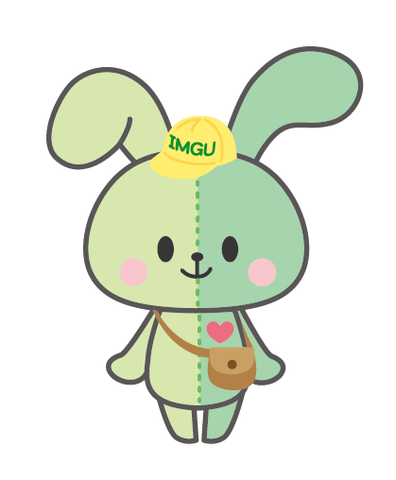



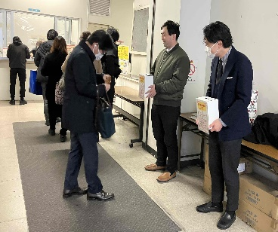
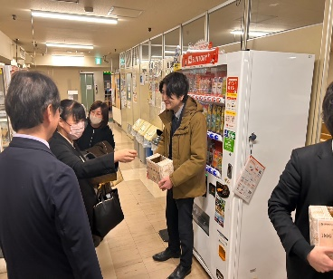
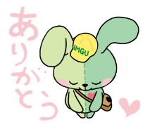


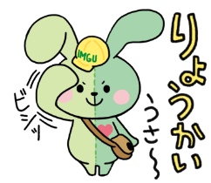
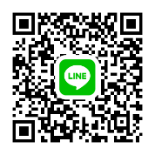
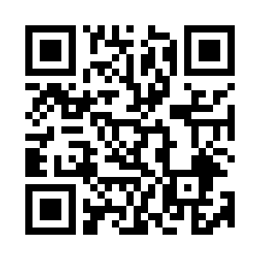
三越伊勢丹グループ労働組合
2024年・冬 愛の募金 活動報告
24年12月～翌25年1月にかけて全国の店舗・事業所で 「２024年・ 冬 愛の募金活動」を実施いたしました。 三越伊勢丹グループで働く皆さまから
寄付のご協力
ほんとうに
ありがとううさ！
899,613円
の寄付をお寄せいただきました。
愛の募金活動へご協力ありがとうございました。
直近における“愛の募金寄付報告”
全国の皆さんにご協力をいただきました！
今夏に実施させていただきました
「 ＩＭＧＵ愛の募金活動」で皆さま
から、お預かりした募金は、大雨や地震などの災害によって被災されたグループ企業で働く方々などへのお見舞金の拠出に加え、「日本赤十字社」「UAゼンセン」を通じた被災者への寄付や救援活動支援にも活用させていただきます。
イングちゃんLINEスタンプ販売中！.
IMGU公式マスコットキャラクター
「イングちゃん」のLINEスタンプ
絶賛販売中です😊
スタンプ売上（収益手数料を除く）を、
愛の募金の寄付金として活用させていただきます。
IMGU 本部支援団体 202４年度 支援実績
UAゼンセンを通じた災害支援などの社会貢献活動に使われます。
自然災害で被災した人や医療救護を必要とする人の支援に使われます。
お友達登録はこちら👇
スタンプ購入はこちら👇
愛の募金活動に関する問い合わせ先 ：三越伊勢丹グループ労働組合 本部社会貢献活動 担当
メールアドレス➢ usr@imgu.or.jp

